Slide 1

ИНВЕСТИЦИОННЫЙ ПОТЕНЦИАЛ
ТЕРРИТОРИЯ ДЛЯ РАЗВИТИЯ
ВАШЕГО БИЗНЕСА

Slide 2
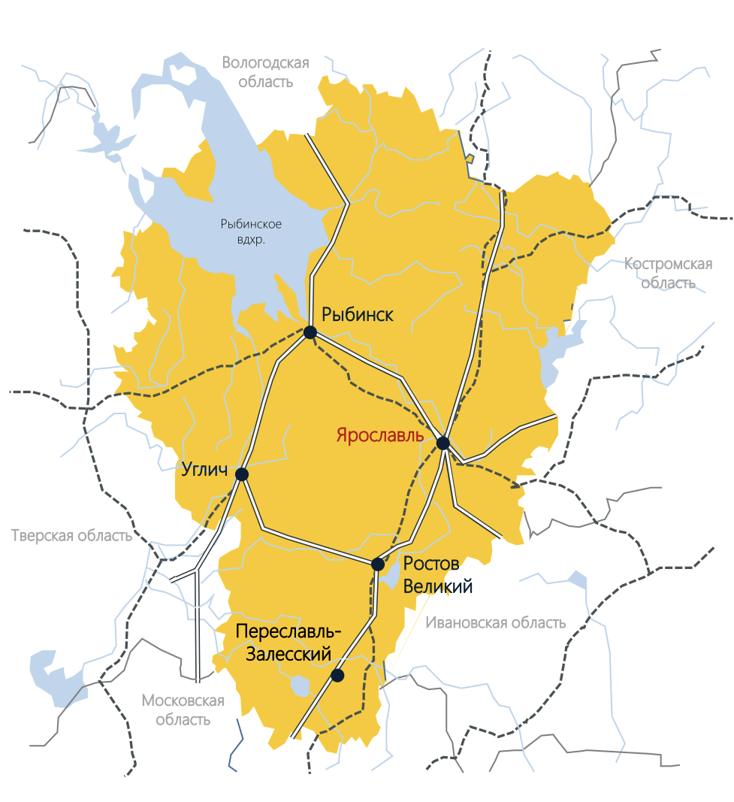






ИНФРАСТРУКТУРА РЕГИОНА
в С.-Петербург
АВТОМОБИЛЬНОЕ СООБЩЕНИЕ
в Архангельск
в Вологду
272 км до Москвы
Федеральная трасса М-8 «Холмогоры»
ВОЗДУШНОЕ СООБЩЕНИЕ
1 час 15 мин. до Москвы
Международный аэропорт Ярославля
«Золотое кольцо» - пассажирские
и грузовые перевозки
в С.-Петербург
в Кострому
ВОДНОЕ СООБЩЕНИЕ
560 км до Москвы
Речные порты: Ярославский, Рыбинский и Угличский
в Н. Новгород
ЖЕЛЕЗНОДОРОЖНОЕ СООБЩЕНИЕ
в Тверь
3 часа до Москвы
Прямые поезда до Санкт-Петербурга, Нижнего Новгорода, Самары
в Москву
М8
в Москву

Slide 3


ЭКОНОМИЧЕСКИЙ ПОТЕНЦИАЛ
КОНКУРЕНТНЫЕ ПРЕИМУЩЕСТВА РЕГИОНА
1,028
ВАЛОВЫЙ
РЕГИОНАЛЬНЫЙ
ПРОДУКТ
Выгодное географическое положение
трлн РУБ.
Богатое историко-культурное наследие
Территории с преференциальными режимами
Минимальные сроки получения мер поддержки
10,8%
27,9%
17,5%
Прямая связь инвесторов с руководством региона
ТРАНСПОРТИРОВКА И ХРАНЕНИЕ
ПРОМЫШЛЕННОСТЬ
СЕЛЬСКОЕ ХОЗЯЙСТВО И ТОРГОВЛЯ
3
ТОП-10
3
13
МЕСТО
РФ
МЕСТО
МЕСТО
в ЦФО по объему привлечения средств Фонда развития промышленности
Фонд регионального развития Ярославской области
по эффективности работы
в части финансирования
предприятий
в ЦФО
в РФ
по темпу роста инвестиций
по итогам 2024 г.

Slide 4


РАЗВИТИЕ ПРОМЫШЛЕННОСТИ
3088
ПРОМЫШЛЕННОЕ
ПРОИЗВОДСТВО НА
1
40%
ПРЕДПРИЯТИЙ
МЕСТЕ
НАЛОГОВ
247
из них крупных
и средних предприятий
в структуре добавленной
стоимости
в консолидированный
бюджет области
СТРУКТУРА ПРОМЫШЛЕННОГО ПРОИЗВОДСТВА, %
КЛАСТЕРЫ
2024 г.
Межрегиональный промышленный кластер автокомпонентов
2025 г.
1
место в методологической программе Минпромторга России «PROКЛАСТЕРЫ»
План на 2026 г.
Межрегиональный фармацевтический кластер

Slide 5

ЕДИНОЕ ОКНО СОПРОВОЖДЕНИЯ ИНВЕСТОРОВ
Финансовые меры
Нефинансовые меры
Территории опережающего развития
Региональные налоговые льготы
Привлечение федерального финансирования
Финансовая поддержка МСП
Поддержка по объектам культурного наследия
Индивидуальное сопровождение инвесторов Корпорацией развития области
Инвестиционные площадки гринфилд и браунфилд
Земельные участки без торгов
Поддержка экспортеров
Образовательные услуги и продвижение для МСП
НЕПРЕРЫВНОСТЬ КЛИЕНТСКОГО ПУТИ
Предынвестиционная фаза
Инвестиционная фаза
Эксплуатационная фаза
- Отраслевая экспертиза
- Разработка бизнес-плана и финмодели
- Подбор мер поддержки
- Земельно-имущественные отношения
- Привлечение федерального финансирования
- Строительство инфраструктуры
- Получение мер поддержки
- Помощь во взаимодействии с РСО
- Оперативное решение проблематики при поддержке губернатора
- Компенсирующие меры господдержки
- Формирование цепочек кооперации
- Поддержка экспорта
- Расширение производства
- НИОКР

Slide 6
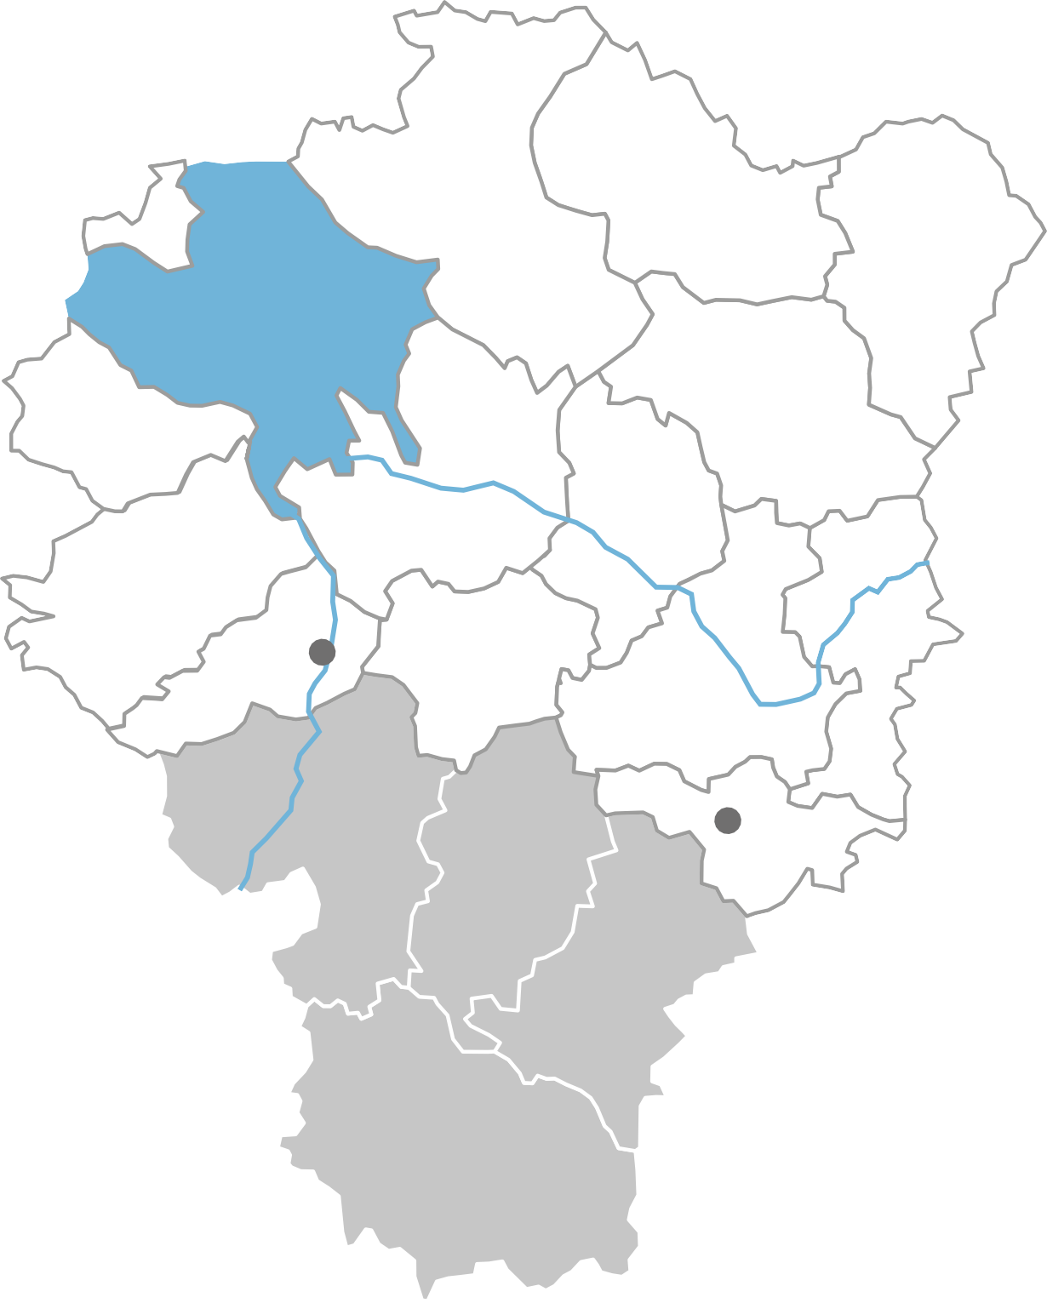
ИНВЕСТИЦИОННЫЕ ПЛОЩАДКИ
970
ГРИНФИЛД
77
БРАУНФИЛД И ОБЪЕКТЫ НЕДВИЖИМОСТИ
Индустриальный парк
«Тутаев»
(гринфилд)
Рыбинское
вдхр.
Инвестиционная площадка «Копаево»
(гринфилд)
Земельные участки
в аренду без торгов
Промышленный парк
«Мастер»
(браунфилд)
для проектов в различных сферах экономики
по льготной ставке
Рыбинск
Тутаев
Индустриальный парк «Новоселки»
(гринфилд)
Ярославль
Индустриальный парк «Технопарк АРМ»
(браунфилд)
Выкуп земельного участка
Гаврилов-Ям
Технопарк «TIP»
(браунфилд)
после ввода объектов в эксплуатацию
Переславский
Технопарк
(браунфилд)
Промышленный технопарк «Локаловъ»
(браунфилд)
Государственные парки
Переславль-Залесский
Частные парки

Slide 7


ИНДУСТРИАЛЬНЫЙ ПАРК «ТУТАЕВ»
РЕАЛИЗОВАННЫЕ ПРОЕКТЫ
№ | Инвестор | Площадь, кв. м
1 | ООО «ПСМ ПРАЙМ» | 50 000
2 | ООО ТКЗ «РЕАЛ СОРБ» | 25 500
ул. Промышленная
РЕАЛИЗУЕМЫЕ ПРОЕКТЫ
№ | Инвестор | Площадь, кв. м
3 | ООО «Завод промышленной упаковки» | 49593
4 | ООО «ПолимерМедПром» | 50000
5 | ООО «Энджел Групп» | 60439
ПП МАСТЕР
48 км - Рыбинск – Ярославль 25 км
1
ПП МАСТЕР
2
3
СВОБОДНЫЕ УЧАСТКИ
№ | Кадастровый номер | Площадь, кв. м
8 | 76:21:010208:466 | 11 638
9 | 76:21:010208:467 | 11 397
10 | 76:21:010208:468 | 10 826
11 | 76:21:010208:470 | 57 482
12 | 76:21:010208:471 | 63 433
13 | 76:21:010208:472 | 121 529
14 | 76:21:010208:473 | 64 824
4
7
5
6
12
11
13
8
9
14
10

Slide 8
РЕГИОНАЛЬНЫЕ НАЛОГОВЫЕ ЛЬГОТЫ
ПРИОРИТЕТНЫЕ ИНВЕСТИЦИОННЫЕ ПРОЕКТЫ
90%
стоимости
основного средства
100%
уменьшение
платежа
0%
ИНВЕСТИЦИОННЫЙ НАЛОГОВЫЙ
ВЫЧЕТ ПО НАЛОГУ НА ПРИБЫЛЬ
НАЛОГ НА ИМУЩЕСТВО
ТРАНСПОРТНЫЙ НАЛОГ
ТЕРРИТОРИИ ОПЕРЕЖАЮЩЕГО РАЗВИТИЯ
РЕЗИДЕНТЫ ИНДУСТРИАЛЬНЫХ ПАРКОВ**
0%
0%
НАЛОГ НА ПРИБЫЛЬ
НАЛОГ НА ИМУЩЕСТВО
НАЛОГ НА ИМУЩЕСТВО
ТРАНСПОРТНЫЙ НАЛОГ
ЗЕМЕЛЬНЫЙ НАЛОГ
0
НАЛОГ НА ДОБЫЧУ ПОЛЕЗНЫХ ИСКОПАЕМЫХ*
**в настоящее время применимо для ИП «Новоселки»
*от 0 в течение 24 налоговых периодов, до 1 после 120 налогового периода
(коэффициент, характеризующий территорию добычи полезного ископаемого)

Slide 9
ЛЬГОТНОЕ ФИНАНСИРОВАНИЕ
Программы Фонда регионального развития
Ярославской области (ФРР ЯО)
до 60 млн руб.
Размер
6,75% – 11,5% годовых
Займы
Ставка
Для промышленных, с/х предприятий, индивидуальных предпринимателей и КФХ, а также для проектов в сфере туризма
до 5 лет
Срок
Снижение ставки на 2 п.п. при наличии банковской гарантии
Программы Фонда развития промышленности РФ (ФРП)
до 5 млрд руб.
Размер
Ставка
5% годовых
Займы
Снижение ставки при наличии:
банковской гарантии
гарантии ВЭБ.РФ, АО «Корпорация «МСП»
гарантии субъекта РФ
до 7 лет
Срок
Программы МСП.Банка
Размер
до 200 млн руб.
6% – 10% годовых
Кредитование в моногородах
Ставка
(Тутаев)
до 5 лет
Срок

Slide 10
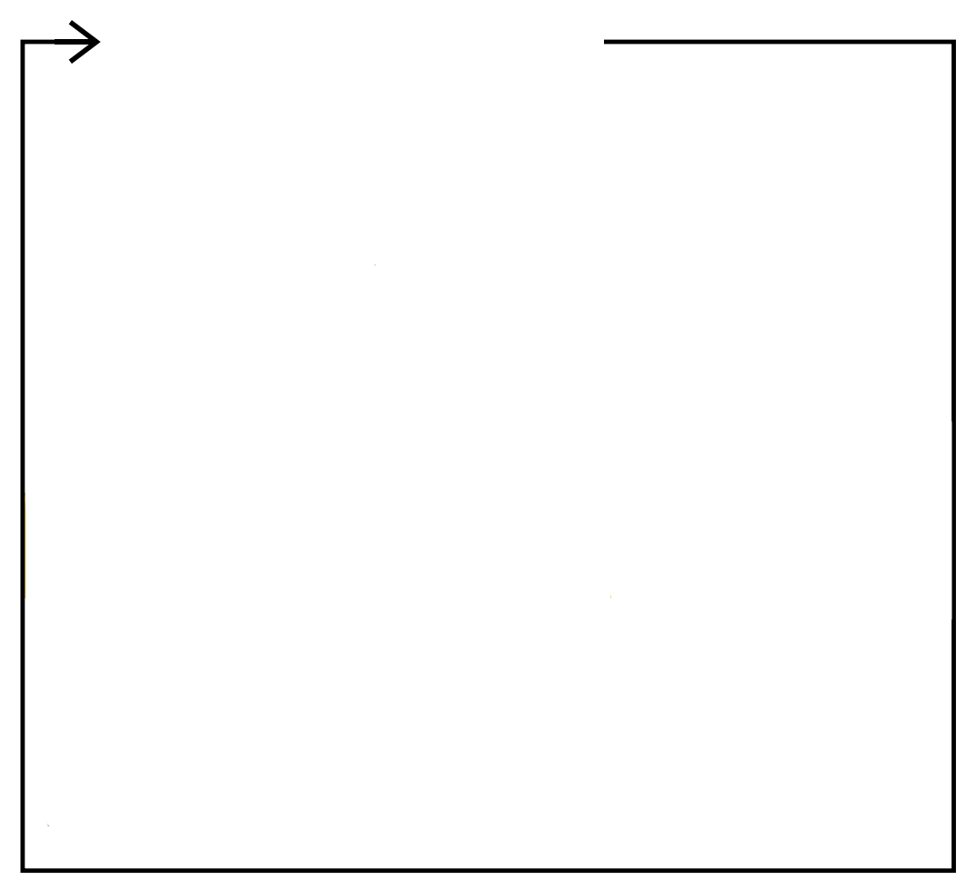
МЕРЫ ПОДДЕРЖКИ ПО ОБЪЕКТАМ КУЛЬТУРНОГО НАСЛЕДИЯ
ВОЗМЕЩЕНИЕ ЗАТРАТ НА ПРИОБРЕТЕНИЕ ИЗЪЯТОГО ОБЪЕКТА С ТОРГОВ
РЕГИОН ПЕРЕЧИСЛЯЕТ
ПРИМЕР РАССЧЕТОВ
ПОКУПАТЕЛЮ
Вырученная от продажи сумма
(с торгов)
51,24 млн руб.
(включая НДС – 9,24 млн руб.)
Стоимость восстановительных работ, но не более вырученной от продажи суммы
за вычетом расходов на оценку рыночной стоимости объекта* и НДС
Стоимость восстановительных
работ или стоимость работ,
необходимых для сохранения
изъятого имущества
ЛИЦУ, У КОТОРОГО ИЗЪЯЛИ ИМУЩЕСТВО
500 млн руб.
стоимость объекта с торгов
за вычетом расходов на оценку, восстановление и НДС
Стоимость проведенной оценки
0,1 млн руб.
ОБЛАСТНОМУ БЮДЖЕТУ
стоимость проведенной оценки рыночной стоимости объекта
Сумма возврата покупателю
51, 24 – 0,1 – 9,24 =
41,9 млн руб.
Сумма возврата лицу,
у которого изъяли объект
51,24 – 0,1 – 500 – 9,24=0
*В случае, если стоимость восстановительных работ больше вырученной от продажи суммы, стоимость проведенной оценки вычитается из возвращаемой покупателю суммы
В ином случае – из суммы, возвращаемой лицу, у которого объект был изъят
Сумма возврата
в областной бюджет
0,1 млн руб.

Slide 11
МЕРЫ ПОДДЕРЖКИ ПО ОБЪЕКТАМ КУЛЬТУРНОГО НАСЛЕДИЯ
ЦЕЛЬ КРЕДИТОВАНИЯ
ТРЕБОВАНИЯ К ОКН
сохранение ОКН, приспособление
для современного использования
и разработка документации
внесен в единый государственный реестр ОКН (памятников истории
и культуры народов России)
ПОЛУЧАТЕЛИ ПОДДЕРЖКИ
юридические лица и ИП, являющиеся собственниками или правообладателями ОКН
ОКН любого значения (федерального, муниципального, регионального) за исключением объектов религиозного назначения и многоквартирных домов с несколькими правообладателями
ОПЕРАТОР ПРОГРАММЫ
ДОМ.РФ
находится в неудовлетворительном состоянии
КРЕДИТОР
*БАНК ДОМ.РФ, ВЭБ.РФ, БАНК ВТБ,
СОВКОМБАНК, АЛЬФА-БАНК, СБЕРБАНК
является отдельным зданием, а не помещением в здании
ПРОЦЕНТНАЯ СТАВКА
СУММА КРЕДИТА
9%
5
годовых
от
млн руб.
6%
(общий лимит на заключение кредитных договоров 300 млрд руб.)
годовых
для создания гостиниц не менее 3*

Slide 12
ПРИВЛЕЧЕНИЕ ФЕДЕРАЛЬНЫХ МЕР ПОДДЕРЖКИ
Специальные инвестиционные контракты
Соглашения о защите и поощрении капиталовложений (СЗПК)
Неухудшение налоговых условий
Стабилизация законодательства
Срок стабилизации = срок действия СЗПК
Возможность получения статуса единственного поставщика
Особые условия доступа к субсидиарным программам и аренде земельных участков
Без конкурсных или иных отборочных процедур
Выдача свидетельств о возможности применения ускоренной амортизации
Статус «Сделано в России»
Минимальный объем инвестиций
≥200
≥ от750 до10
млрд
руб.
млн
руб.
млн
руб.
СПИК 1.0
СПИК 2.0
(без участия РФ)
(при участии РФ в зависимости от отрасли)
ДО 10 ЛЕТ
ДО 15 ЛЕТ
(инвестиции ≤ 50 млрд руб.)
750
млн
рублей
ДО 20 ЛЕТ
(инвестиции > 50 млрд руб.)
ВОЗМЕЩЕНИЕ ЗАТРАТ
минимальный объем инвестиций
отсутствует
минимальный объем инвестиций
50%
понесенных
затрат
100%
понесенных
затрат
на обеспечивающую инфраструктуру
на сопутствующую инфраструктуру
7,6%
СТРАХОВЫЕ ВЗНОСЫ
0%
НАЛОГ НА ПРИБЫЛЬ
НАЛОГ НА ИМУЩЕСТВО
Начало возмещения
(только для СПИК 1.0)
не позднее 3-х лет после ввода в эксплуатацию и регистрации имущественных прав на объект СЗПК и инфраструктуру

Slide 13
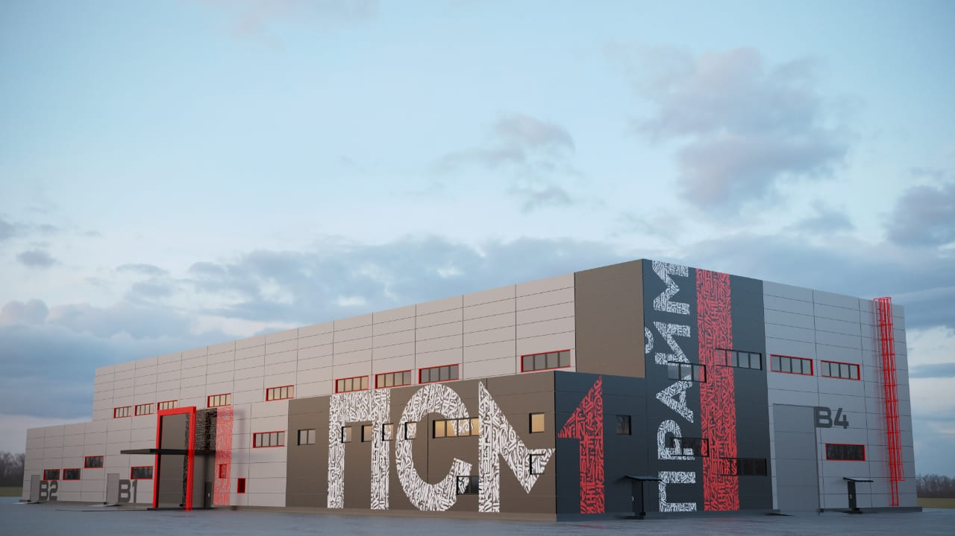
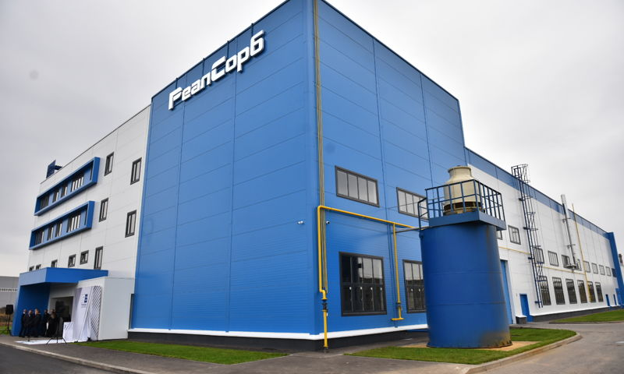
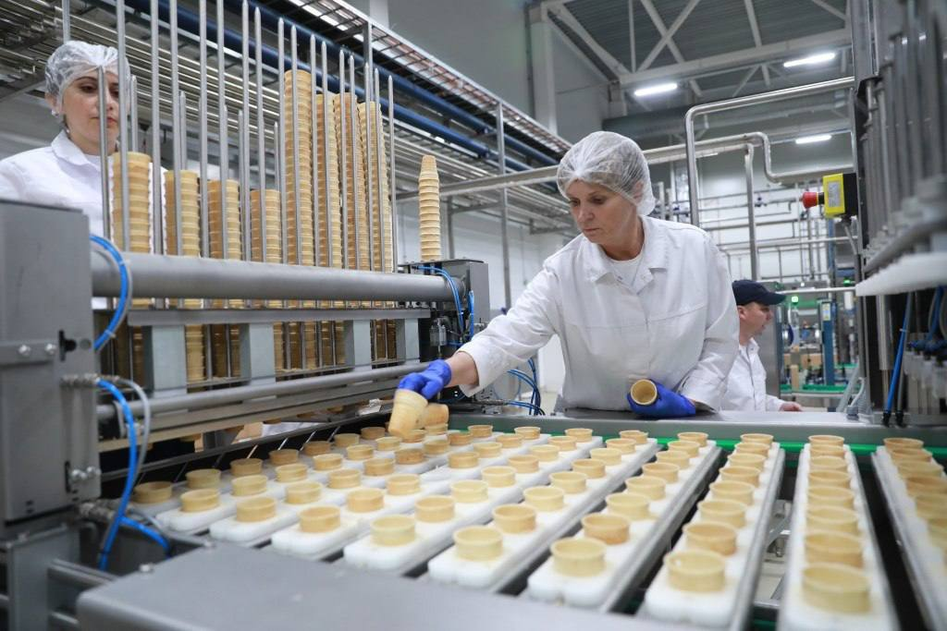
ИСТОРИИ УСПЕХА
ООО «ПСМ ПРАЙМ»
ООО ТКЗ «РЕАЛ СОРБ»
ООО «Айсберри-ФМ»
Строительство фабрики по
производству мороженного
Организация производства блочно-комплектных
электростанций большой мощности
Создание завода полного цикла по производству алюмооксидных катализаторов и адсорбентов
Резидент ТОР*
Займы ВЭБ.РФ
Возмещение затрат на инфраструктуру
Земля по льготной аренде
Резидент ТОР**
Займы ВЭБ.РФ
Возмещение затрат на инфраструктуру
Резидент ТОР
Софинансирование инфраструктуры ВЭБ.РФ
Земля по льготной аренде
Общий объем поддержки
Общий объем поддержки
Общий объем поддержки
БОЛЕЕ 600
порядка 250
БОЛЕЕ 1
млн рублей
млн рублей
млрд рублей
*включен в реестр резидентов в сентябре 2019 года
*включен в реестр резидентов в декабре 2024 года, завод начал работу в сентябре 2025 года, на текущий момент льготами еще не пользовался

Slide 14
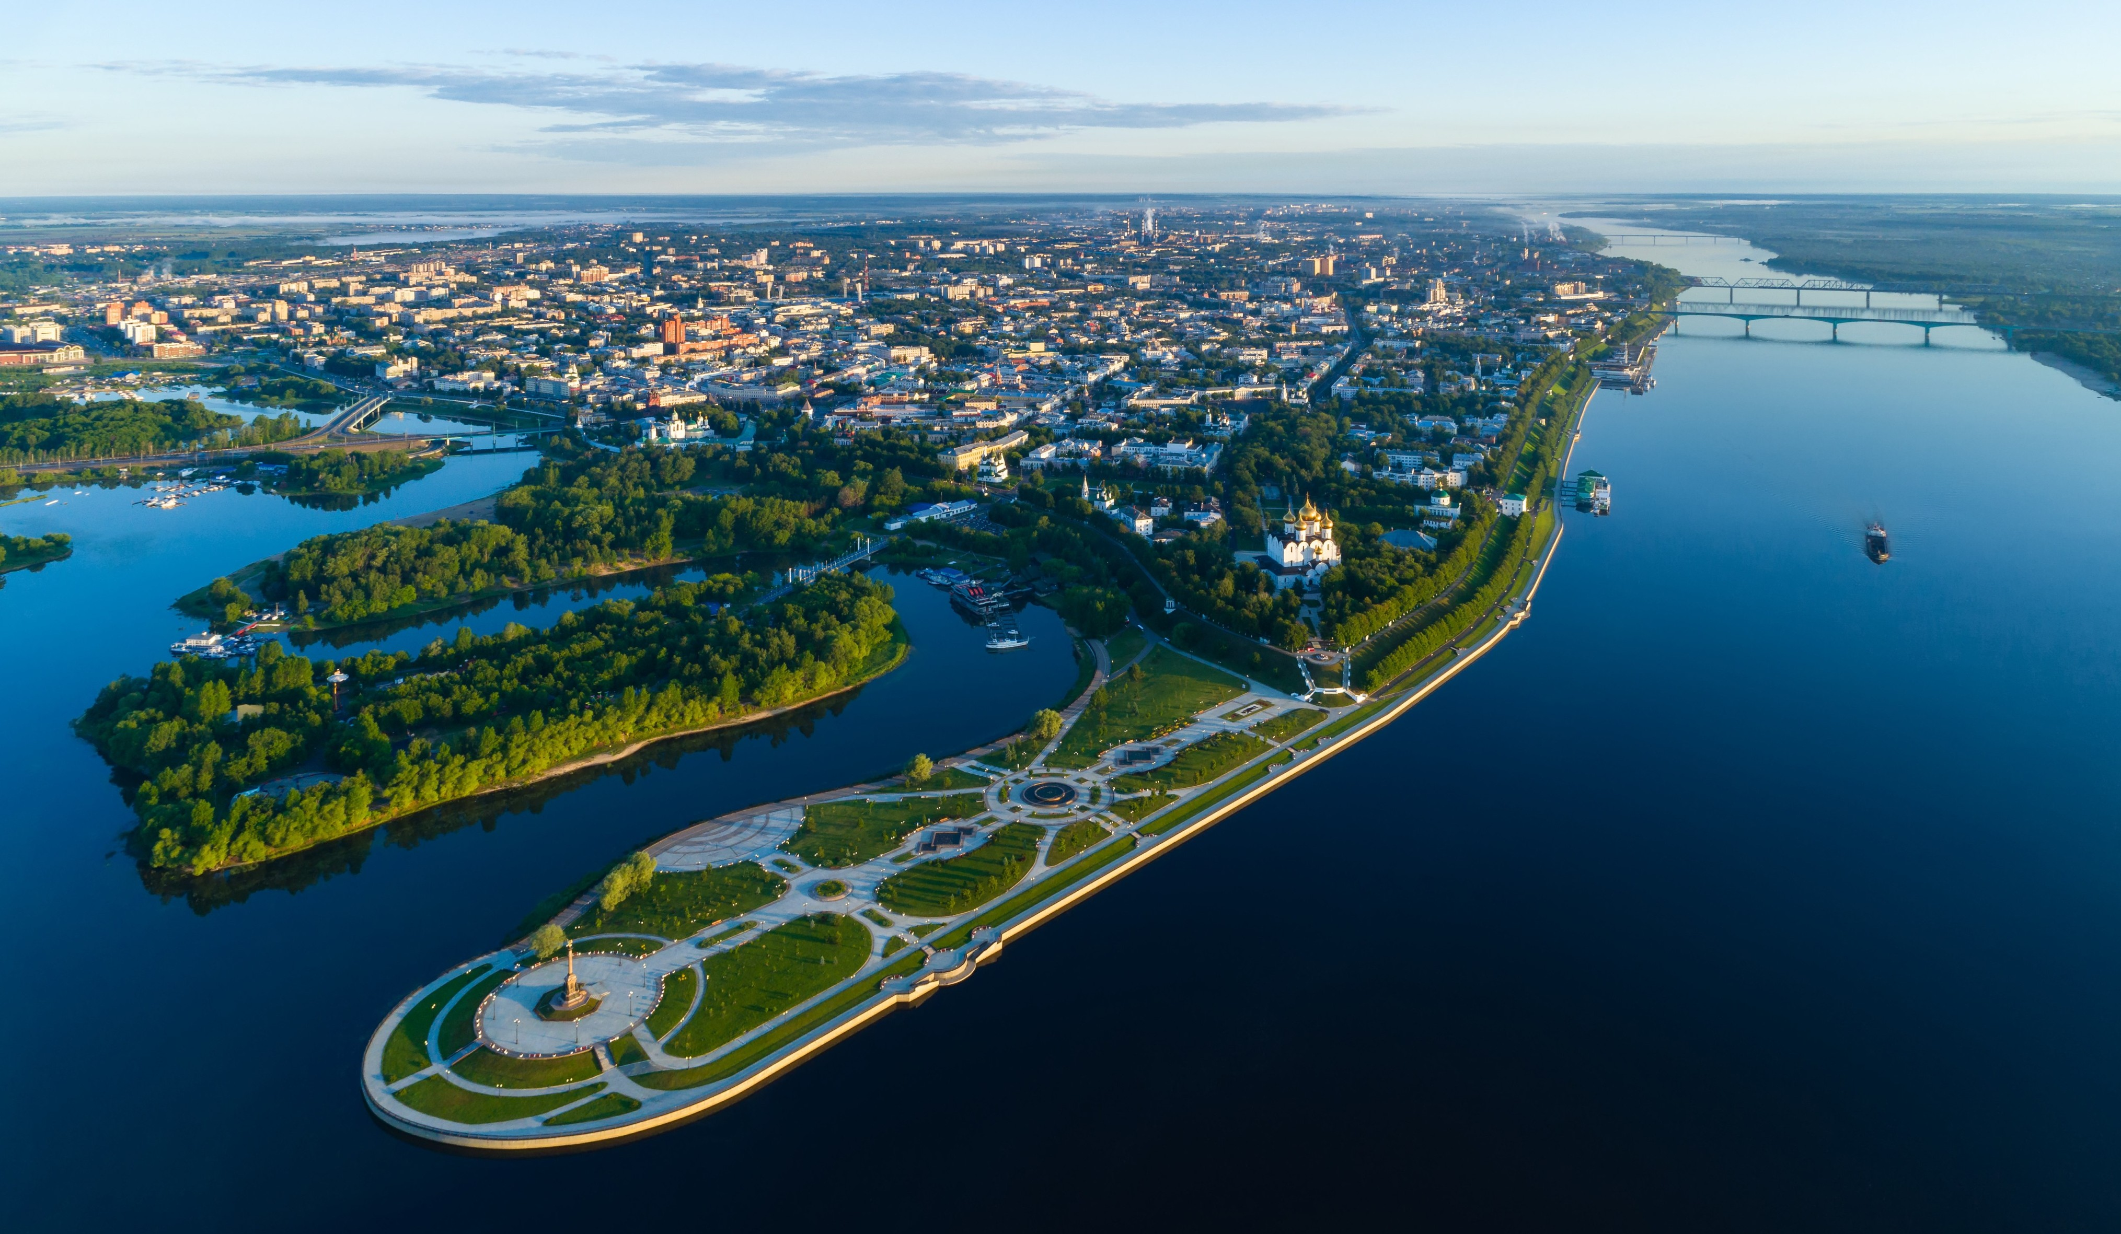
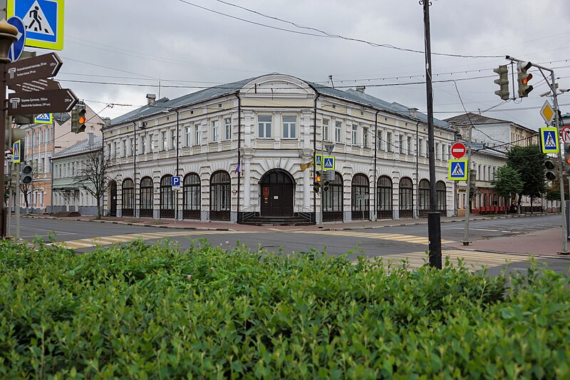
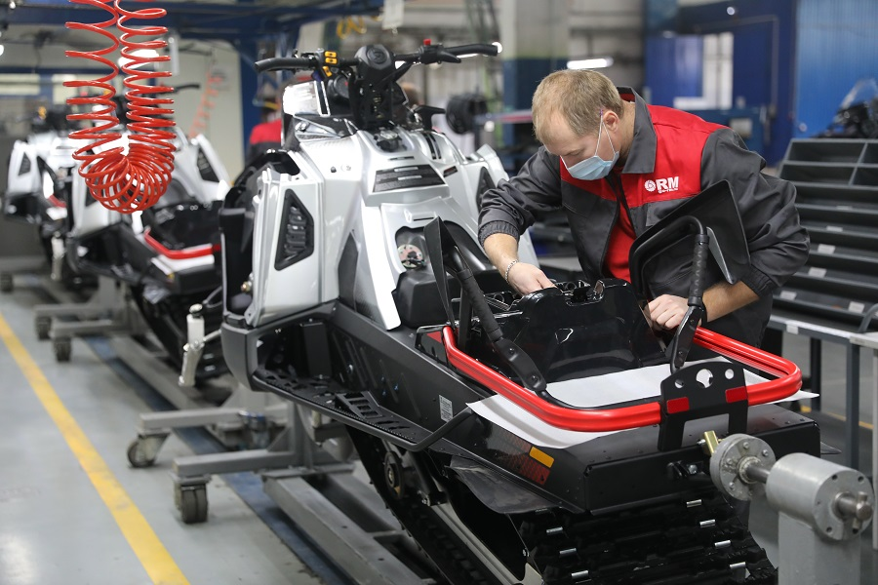
ИНВЕСТИЦИОННЫЕ ПРЕДЛОЖЕНИЯ РЕГИОНА
ТУРИЗМ
Развитие общественных пространств
Создание арт-пространств, гастро- и фудкортов
Строительство гостиниц
Приобретение готового бизнеса с предоставленными мерами поддержки и земельными участками
ОБЪЕКТЫ КУЛЬТУРНОГО НАСЛЕДИЯ
Выкуп объектов с торгов для открытия гостиниц и ресторанов
ПРОМЫШЛЕННОСТЬ
Проектное финансирование инвестиционных проектов
Приобретение готового реализованного бизнеса с предоставленными мерами поддержки и земельными участками
Размещение производств в индустриальных парках

Slide 15




ИНФРАСТРУКТУРА ПОДДЕРЖКИ
Министерство
инвестиций
и промышленности
Ярославской области
Корпорация развития
Ярославской области
ГБУ ЯО
«Корпорация развития МСП»
Министерство инвестиций и промышленности Ярославской области
ПОДДЕРЖКА ИНВЕСТОРОВ
Дополнительные услуги
- передача в субаренду земельных участков
Корпорация развития Ярославской области
- услуги по предоставлению в пользование земельных участков (аренда/сервитуты)
- индивидуальное комплексное сопровождение инвесторов
- услуги водоотведения и водоснабжения (транспортировка)
invest76.ru
- услуги по составлению бизнес-планов и финансовых моделей
ИНВЕСТИЦИОННЫЙ ПОРТАЛ ЯРОСЛАВСКОЙ ОБЛАСТИ
ПОДДЕРЖКА МСП
Фонд поддержки МСП
Ярославской области
Региональный центр компетенций
Региональная лизинговая компания
- повышение эффективности производственных процессов
- льготные займы и поручительства
- льготные ставки по договорам лизинга
Центр поддержки предпринимательства
Региональный центр инжиниринга
Фонд регионального развития
- инженерные услуги, анализ потенциала предприятий
- льготные займы
- комплексная поддержка

